Slide 1

Módulo 3:
Desenvolver soluções de processamento de linguagem natural
AI-102: Criação e Implementação de uma Solução de IA do Azure

Slide 2
Reconhecimento de fala, tradução e síntese

Slide 3

Roteiro de Aprendizagem
1
Provisionar um recurso do Azure para o serviço de Fala de IA do Azure
2
Usar a API de Conversão de fala em texto para implementar o reconhecimento de fala
3
Usar a API de Conversão de texto em fala para implementar a sintetização de voz

Slide 4
Roteiro de Aprendizagem
4
Configurar o formato de áudio e as vozes
5
Usar a SSML (Linguagem de Marcação de Sintetização de Voz)

Slide 5




O serviço de fala
APIs de Fala
API de reconhecimento de fala (reconhecimento de fala)
API de conversão de texto em fala (síntese de fala)
API de tradução de fala
API de Reconhecimento do Locutor
Reconhecimento de intenção (usa compreensão da linguagem coloquial)

Slide 6
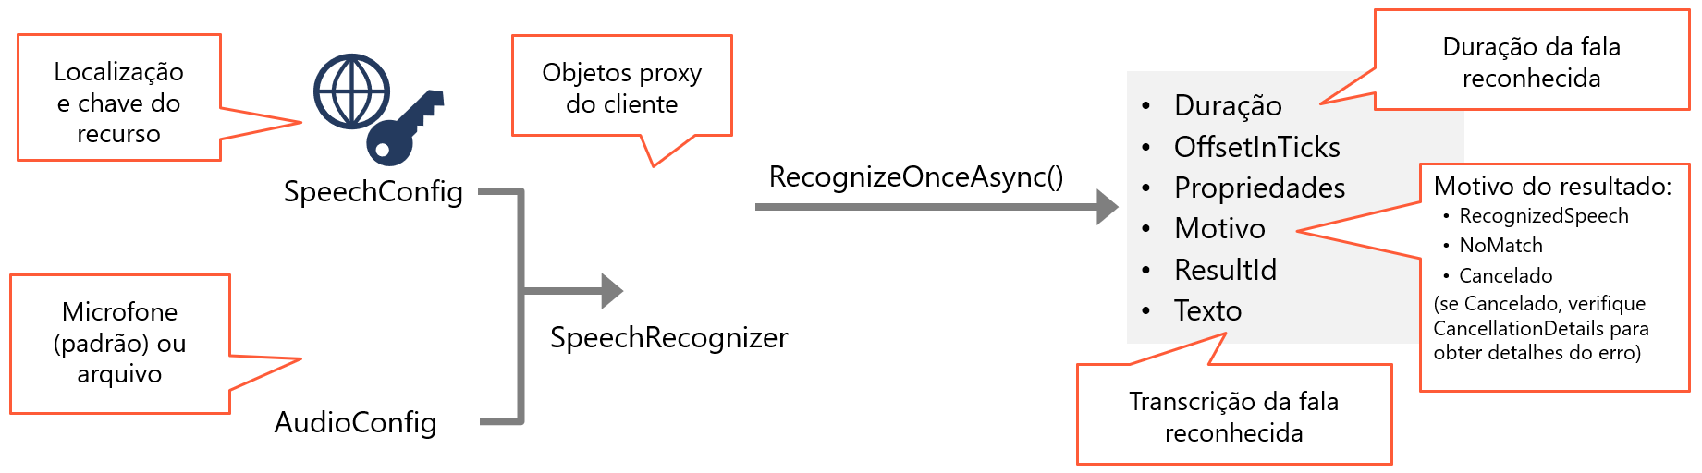
Conversão de Fala em Texto

Slide 7
Conversão de Fala em Texto
Duas APIs REST:
API de reconhecimento de fala – usada pelo SDK de Fala de IA do Azure – preferida para a maioria dos cenários
API de reconhecimento de fala para áudio curto – Útil para áudio curto (até 60s)
SDK de Fala de IA do Azure (.NET, Python, JavaScript, etc.)

Slide 8
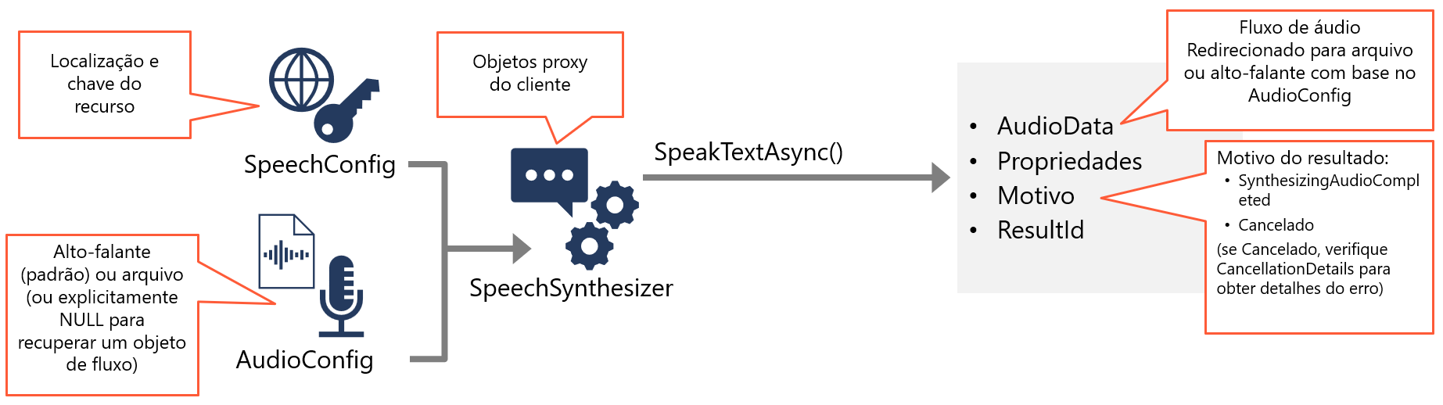
Conversão de Texto em Fala

Slide 9
Conversão de Texto em Fala
Duas APIs REST:
API de conversão de texto em fala – Adequada para a maioria dos cenários
API de síntese em lote – Converta grandes volumes de texto em arquivos de áudio
SDK de Fala de IA do Azure (.NET, Python, JavaScript, etc.)

Slide 10



Formato de áudio e vozes
Formato de áudio
Tipo de arquivo de áudio
Taxa de amostragem
Profundidade de bits
Vozes
Vozes padrão: vozes sintéticas criadas com base em amostras de áudio
Vozes neurais: vozes de som mais natural criadas usando redes neurais profundas

Slide 11
Linguagem de marcação de síntese de fala (SSML)
Linguagem baseada em XML com opções de personalização:
Estilos de fala (somente vozes neurais)
Pausas e silêncio
Fonemas (pronúncias fonéticas)
Prosódia (pitch de fala, alcance, taxa, etc.)
"say-as" (número, data, hora, endereço, etc.)
Inserir fala gravada ou áudio em segundo plano

Slide 12
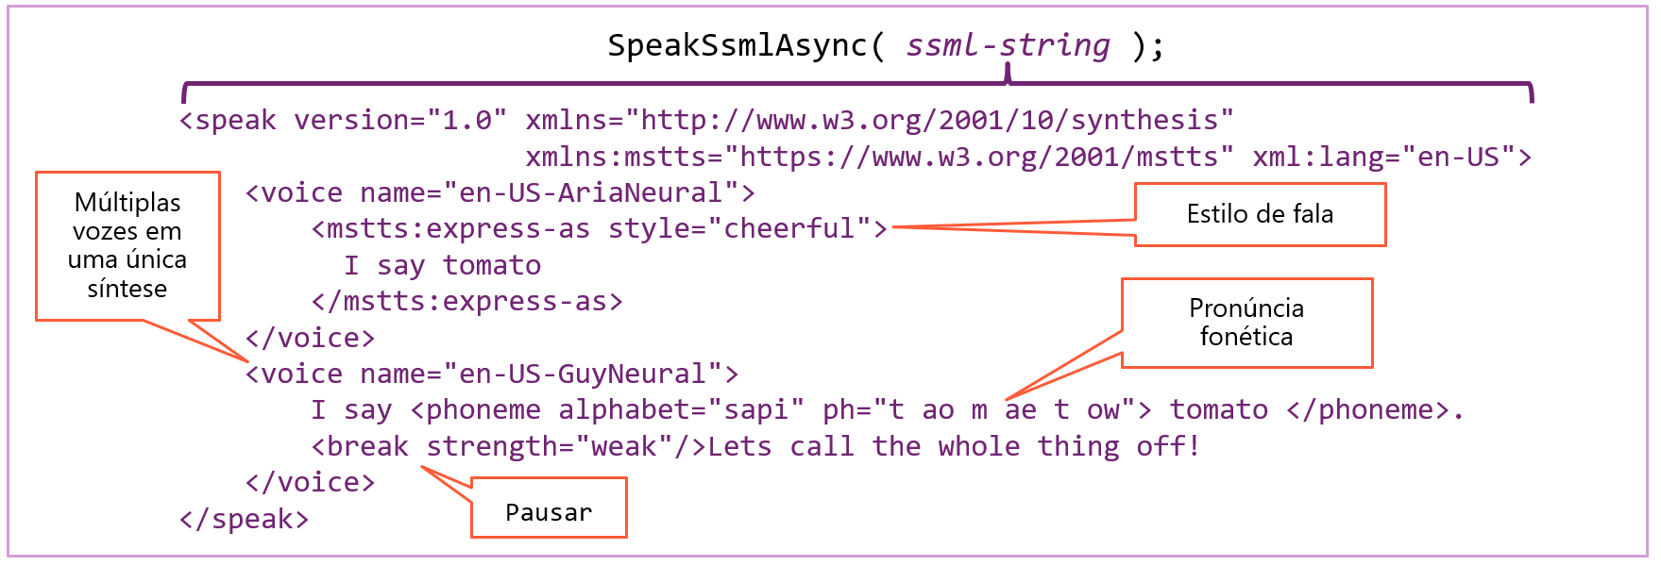
Linguagem de marcação de síntese de fala (SSML)

Slide 13
Traduzir fala em texto
A tradução baseia-se no reconhecimento de fala:
Reconhecer e transcrever entrada falada em linguagem de reconhecimento de fala
Retornar traduções para um ou mais idiomas de destino

Slide 14
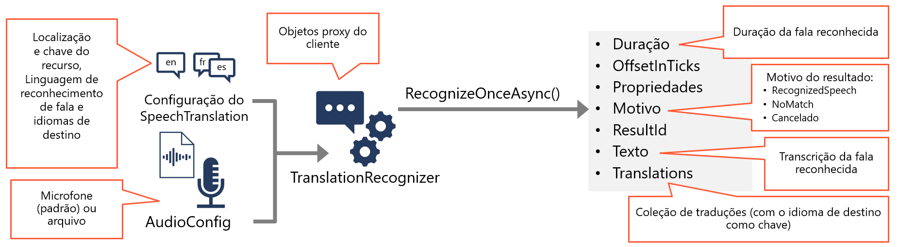
Traduzir fala em texto

Slide 15
Sintetização de traduções como fala
Síntese baseada em evento
Compatível apenas com tradução 1:1 (idioma de destino único)
Especifique a voz desejada no TranslationConfig
Use o evento Sintetização para recuperar o fluxo de áudio
Criar um manipulador de eventos
Use Result.GetAudio() para recuperar o fluxo de bytes

Slide 16
Sintetização de traduções como fala
Síntese manual
Uso para vários idiomas de destino
Traduzir para texto e usar a API de Conversão de Texto em Fala para sintetizar cada tradução nos resultados

Slide 17
Final do Tópico
Notes:
Exemplo de slide de transição para uma parte prática

